Slide 1
Java 시험

Slide 2
클래스
Main – 프로세스를 실행시키는 main metho가 있는 클래스
ScoreMain – 실행시키고자 하는 입, 출력 메소드를 csv, screen, db 등에 맞게 호출하는 클래스
DataManager – csv, screen, db 각각에서 입력 받고 출력하는 메소드를 정의하는 클래스
StudentInfo – 학생정보 클래스
SQLManager – db로 출력할 때 테이블을 생성하고 업데이트 하기 위해 필요한 코드들을 메소드로 정의해놓은 클래스 : DataManager에서 호출
Calculation – 학생들의 학점을 계산하는 클래스 : DataManager에서 호출
StaticVar – DB에 연결하기 위해 필요한 DB URL과 정보 등을 입력받기 위해 상수 변수들을 모아놓은 클ㄹ래스
PrintManger – 화면에 출력하기 위한 클래스

Slide 3
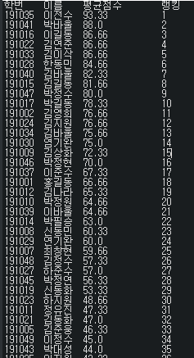
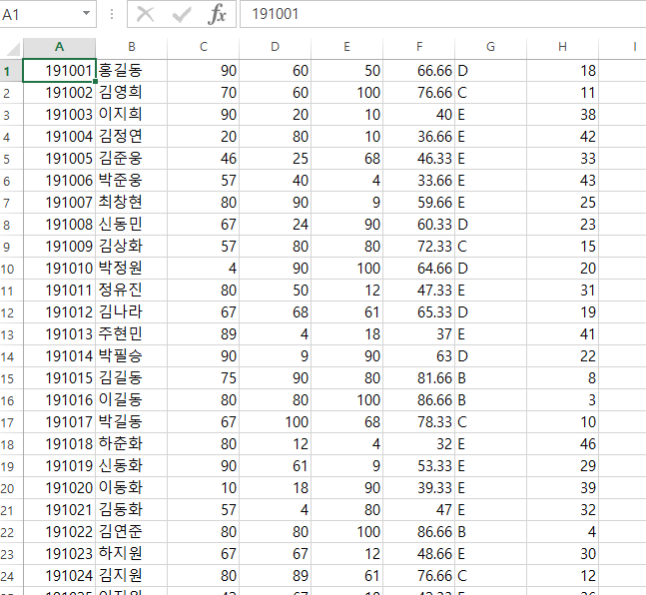

출력 결과

